Slide 1
2016180037 임건호 2016182019 성기홍 2015182003 권호민 지도교수 : 정내훈
시간의 마녀 < Witch of Time >
블록 기획서
게임을 구성하는 블록에 대하여 자세한 내용을 기획

Slide 2
I N D E X
- 블록의 정의
- 블록 타입
- 블록 설정 값
- 특수 블록
- 캐릭터 블록
- 커맨드 블록
- 참고 문헌

Slide 3




1. 블록의 정의
블록이란?
게임 월드를 구성하는 단위 게임 상에서 표현되는 모든 것은 블록
기본 블록 예시 (1)

Slide 4
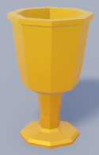

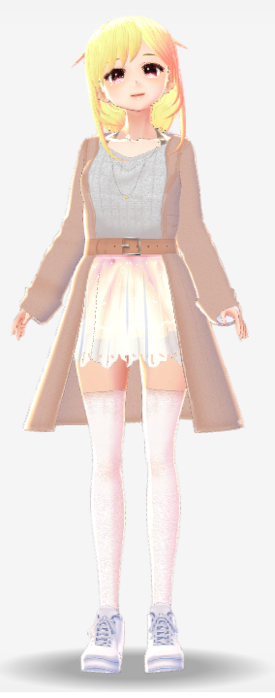


2. 블록 타입
명칭 | 세부 설명 | 비고
기본 블록 | 일반적으로 지형지물을 구성하며, 한 블록의 기준이 되는 10x10x10 크기를 가지는 블록 타입
장식 블록 | 나무나 꽃, 서랍장, 책상 등과 같은 장식 블록 타입
특수 블록 | 플레이어와 상호작용할 수 있는 블록 타입
캐릭터 블록 | NPC인 몬스터나 동물, 주민 등을 소환할 수 있는 블록 타입
아이템 블록 | 형태가 있는 블록에 적용할 수 있으며, 적용된 블록 파괴 시 해당 아이템을 드랍 시키는 블록 타입
커맨드 블록 | 형태가 있는 블록에 적용할 수 있으며, 플레이 모드에서 해당 커맨드를 동작시키는 블록 타입
예)
기본 블록 예시 (2)
예)
장식 블록 예시 (1)
예)
특수 블록 예시 (1)
예)
캐릭터 블록 예시 (1)
예)
아이템 블록 예시 (1)
예)
커맨드 블록 예시 (1)

Slide 5
3. 블록 설정 값
명칭 | 타입 | 비고
위치 | float
크기 | float
온도 | float | 온도에 따른 형태 변화
물리 엔진 적용 | bool | 커맨드 블록 “물리 엔진 활성화” 적용 시 True
시간 마법 적용 | bool | 시간 마법 사용 가능 시 True
커맨드 블록 적용 | bool | 커맨드 블록 적용 시 True, True 일 때 커맨드 체크

Slide 6


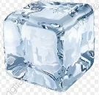


4. 특수 블록
명칭 | 그림 | 크기 | 상세 설정
불 |  | 10x10x10 | 주변 물체 온도 상승 불 자체 온도 하락 시 소멸
물 |  | 10x10x10 | 중력에 따라 유동, 이동하며 밀림 상태 이상 부여 물 자체 온도 하락 시 얼음 블록으로 변화 물 자체 온도 상승 시 수증기로 변화
용암 |  | 10x10x10 | 중력에 따라 유동, 이동하며 밀림 상태 이상 부여 주변 물체 온도 상승 용암 자체 온도 하락 시 바위 블록으로 변화
얼음 |  | 10x10x10 | 주변 물체 온도 하락 얼음 자체 온도 하락 시 물 블록으로 변화
포탈 |  | 30x30x10 | 배치 시 4자리 코드를 입력하며, 동일 코드 포탈 사이 이동 동일한 코드를 가진 포탈이 3개 이상이면, 랜덤 포탈 이동 동일한 코드를 가진 포탈이 없다면 비활성화
구름 |  | 10x10x10 | 구름 블록 위에 플레이어가 1초 이상 있을 때, 투명해지고 통과 시킴 투명해진 뒤, 10초 후 다시 구름 생성
특수 블록 예시 (2)
특수 블록 예시 (3)
특수 블록 예시 (4)
특수 블록 예시 (5)
특수 블록 예시 (6)
특수 블록 예시 (7)

Slide 7


5. 캐릭터 블록
명칭 | 그림 | 크기 | 상세 설정
가을 루나 |  | 10x30x10 | 블록 배치 시 가을 루나 생성 입력 값은 성향(선, 중립, 악), 배회(x, y, z), HP, 공격력 선이면 악 공격, 악이면 선 공격 배회는 입력한 값의 범위만큼 배회
마녀 루나 |  | 10x30x10 | 블록 배치 시 가을 루나 생성 입력 값은 성향(선, 중립, 악), 배회(x, y, z), HP, 공격력 선이면 악 공격, 악이면 선 공격 배회는 입력한 값의 범위만큼 배회
몬스터 1 |  | 10x10x10 | 블록 배치 시 가을 루나 생성 입력 값은 성향(선, 중립, 악), 배회(x, y, z), HP, 공격력, 크기 선이면 악 공격, 악이면 선 공격 배회는 입력한 값의 범위만큼 배회
캐릭터 블록 예시 (2)
캐릭터 블록 예시 (3)
캐릭터 블록 예시 (4)

Slide 8


6. 커맨드 블록
명칭 | 그림 | 상세 설정
시작 위치 지정 |  | 플레이 모드 시작 시, 적용한 블록 위에서 모든 플레이어는 시작 위에 플레이어가 생성될 수 없다면 커맨드 블록 사용 불가 3. 여러 개의 블록에 설정 시 설정한 블록 중 랜덤한 위치의 블록에서 시작
물리 엔진 적용 |  | 적용한 블록은 물리 엔진의 영향을 받음
반복 이동 |  | 적용한 블록은 입력한 값 만큼 반복 이동을 함 입력 값은 x, y, z, 속도, 시간
회전 |  | 적용한 블록은 입력한 값 사이에서 회전을 함 입력 값은 x, y, z, 속도, 시간
순간이동 |  | 순간이동 출발점이 적용된 블록과 충돌 시, 동일 코드의 도착점 블록 위로 이동 유일한 코드를 가진 하나의 도착점을 지정 후, 동일한 코드의 출발점 사용 가능 입력 값은 코드, 출발점, 도착점
커맨드 블록 예시 (2)
커맨드 블록 예시 (3)
커맨드 블록 예시 (4)
커맨드 블록 예시 (5)

Slide 9
5. 참고 문헌
이름 | 주소
기본 블록 예시 (1), (2) | 언리얼 엔진4 에셋
장식 블록 예시 (1) | 언리얼 엔진4 에셋
아이템 블록 예시 (1), (4) | 언리얼 엔진4 에셋
캐릭터 블록 예시 (1). (2), (3) | https://hub.vroid.com/en/characters/1603172862880567987/models/8801762025343376001
특수 블록 예시 (1), (4) | https://www.pinterest.co.kr/pin/46091596172236400/
특수 블록 예시 (2) | https://www.pinterest.co.kr/pin/586734657701190680/
특수 블록 예시 (3) | https://lycka7.tistory.com/1
특수 블록 예시 (5) | https://www.pinterest.co.kr/pin/743305113491186159/
특수 블록 예시 (6) | https://www.pinterest.co.kr/pin/87538786494436905/
특수 블록 예시 (7) | https://www.pinterest.co.kr/pin/57772807707845727/

